Slide 1
Penggunaan Mikroba dalam Bioteknologi
Dr. Henny Saraswati, M.Biomed

Slide 2
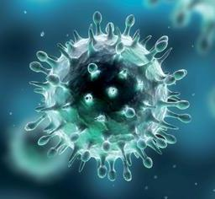
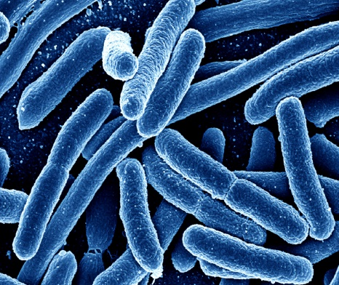
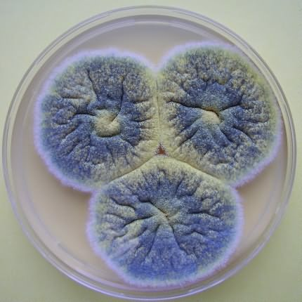
Mikroba???
Organisme berukuran kecil (< 1 mm), tidak terlihat oleh mata telanjang
Terdiri dari virus, bakteri dan jamur

Slide 3
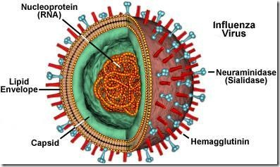
Karakteristik virus
Strukturnya hanya terdiri dari protein selubung dan kapsid, serta informasi genetik (DNA atau RNA)
Bisa menginfeksi sel hidup
Cepat bermutasi
Namun, rentan terhadap suhu tinggi

Slide 4
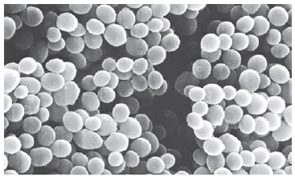
Karakteristik bakteri
Memiliki organel di sitoplasmanya
Memiliki beberapa bentuk:
Bulat (coocus)
Batang (bacillus)
Seperti spiral (spirillum)
Berdasarkan struktur membran sel, dibagi menjadi:
Bakteri gram positif
Bakteri gram negatif
Bakteri bentuk bulat

Slide 5
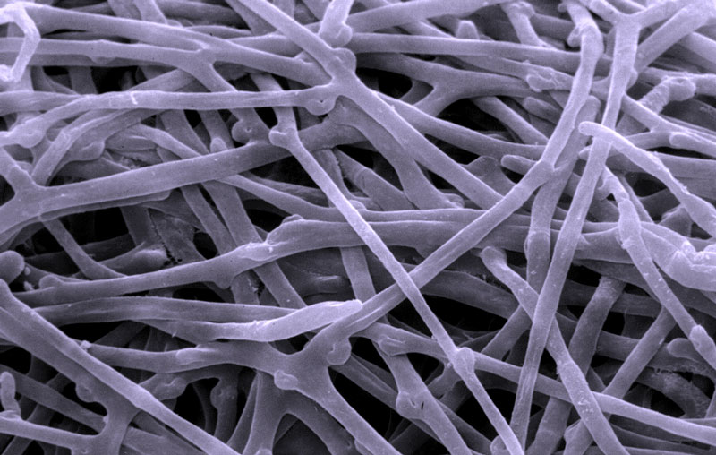
Karakteristik Jamur (Fungi)
Memiliki struktur makroskopis yang bisa dilihat dengan mata telanjang
Beberapa jamur memiliki struktur hifa yang berkumpul membentuk struktur makroskopis
Merupakan organisme eukariotik
Tumbuh cepat pada kondisi lingkungan lembab
Struktur hifa

Slide 6
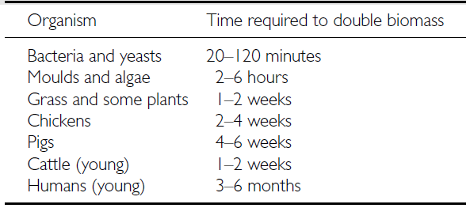
Mikroba dan aplikasi bioteknologi
Mikroba sering digunakan dalam aplikasi bioteknologi
Karena mikroba memiliki beberapa keunggulan :
Cepat berkembang biak dan tumbuh
Notes:
Apa itu biologi?

Slide 7
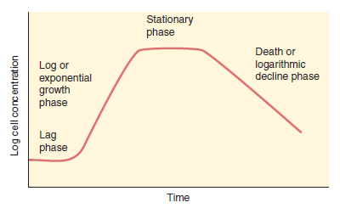
Mikroba dan aplikasi bioteknologi
Mikroba dalam pertumbuhannya mengalami 4 fase :
Fase lag
Fase log (fase eksponensial
Fase stasioner
Fase kematian

Slide 8
Mikroba dan aplikasi bioteknologi
Karena mikroba memiliki beberapa keunggulan :
Produk yang dihasilkan banyak
Produksi bisa dilakukan berkali-kali
Terlepas dari isu animal walfare (kesejahteraan hewan)

Slide 9
Bidang-bidang bioteknologi yang menggunakan mikroba
Pangan
Fermentasi anggur
Kecap
Kedokteran
Vaksin
Hormon
Lingkungan
Bioremediasi
Pengolahan limbah air
Keju
Enzim makanan
Asam amino
Vitamin
Antibiotik
Terapi gen
Bioleaching, pemisahan timah

Slide 10
Contoh mikroba yang digunakan dalam bioteknologi pangan
Spesies | Jenis | Bermanfaat untuk produksi
Acetobacter aceti | Bakteri | Cuka, coklat
Acetobacter cerevisiae | Bakteri | Bir
Lactobacillus casei | Bakteri | Yogurt
Penicillium chrysogenum | Fungi | Keju
Saccharomyces cerevisiae | Fungi | Roti

Slide 11
Penggunaan mikroba dalam produksi/industri makanan
Memiliki banyak keuntungan :
Makanan yang dihasilkan memiliki nilai gizi yang lebih baik
Menghasilkan produk dengan rasa yang lebih baik
Menghasilkan produk yang nilai jualnya lebih tinggi
Makanan yang dihasilkan bisa lebih tahan lama
Biaya produksinya lebih rendah

Slide 12
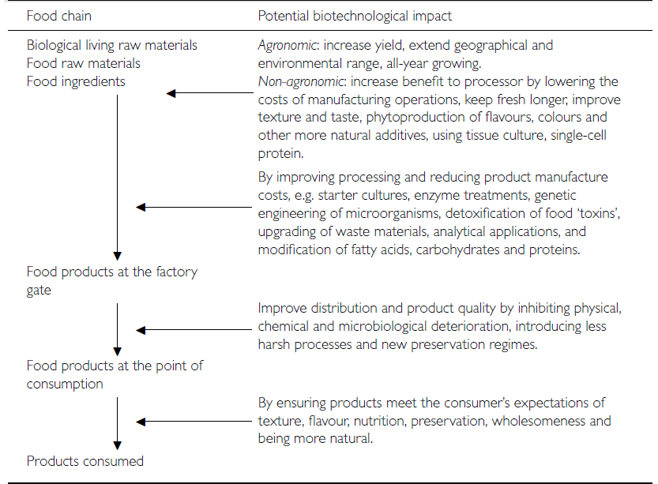
Manfaat penggunaan bioteknologi dalam industri pangan

Slide 13
Contoh mikroba yang digunakan dalam bioteknologi kedokteran
Spesies | Jenis | Bermanfaat untuk produksi
Mycobacterium tuberculosis | bakteri | Vaksin BCG
Virus Influenza | virus | Vaksin DNA terhadap infeksi influenza
Poliovirus | virus | Vaksin polio
Penicillium sp | jamur | antibiotik
Bacillus sp | bakteri | antibiotik
Escherichia coli | bakteri | Produksi insulin
Saccharomyces cerevisiae | jamur | Produksi insulin
Retrovirus | virus | Terapi gen

Slide 14
Penggunaan mikroba dalam produksi antibiotik
Memiliki beberapa keuntungan :
Produksi dalam jumlah besar
Produksi bisa lebih cepat
Biaya produksi lebih rendah
Bisa dilakukan dengan rekayasa genetika pada mikroba tersebut

Slide 15
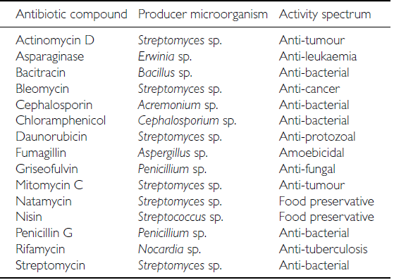
Macam-macam antibiotika yang bernilai ekonomis

Slide 16
Penggunaan antibiotik semakin meningkat
Hal ini mengakibatkan beberapa kasus resitensi antibiotik
Contoh : penyakit sifilis sudah tidak mempan lagi diobati dengan antibiotik penisilin
Menyebabkan produksi antibiotik baru sangat diperlukan

Slide 17
Beberapa macam vaksin
Vaksin dari mikroba yang dilemahkan (live, attenuated vaccine)
Vaksin dari mikroba yang dimatikan (inactivated vaccine)
Vaksin dari salah satu struktur mikroba (subunit vaccine)
Vaksin dari toksin mikroba yang diinaktivasi (toxoid vaccine)
Vaksin dari DNA virus atau bakteri (DNA vaccine)
Vaksin dengan vektor → vaksin DNA dengan virus/bakteri yang dilemahkan sehingga masuk ke sel (recombinant vector vaccine)

Slide 18
Penggunaan mikroba dalam bioremediasi
Bioremediasi
Proses pengolahan limbah minyak baik di daratan maupun di perairan

Slide 19
Mengapa harus menggunakan mikroba dalam bioremediasi?
Biaya pengolahan limbah lebih murah
Efek samping pada lingkungan minimal
Bioremediasi dapat diikuti dengan aktivitas lain untuk mengembalikan fungsi lingkungan

Slide 20
Beberapa hal yang bisa dilakukan oleh mikroba dalam bioremediasi

Slide 21
Proses yang mengikuti bioremediasi
Bioremediasi
Bioreklamasi atau biotreatment
Biorestorasi

Slide 22
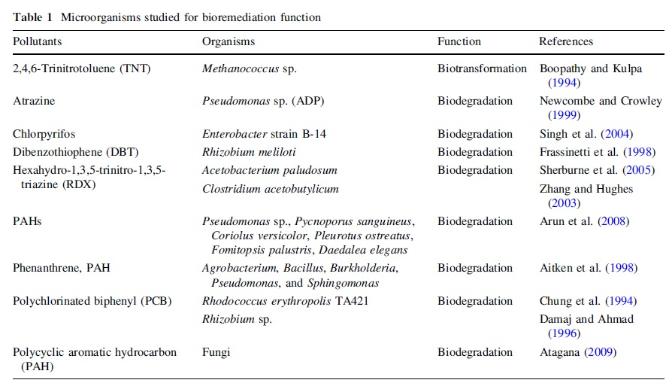
Contoh mikroba yang digunakan untuk bioremediasi
(Kang, J.W, 2014)

Slide 23
Questions??

